Slide 1
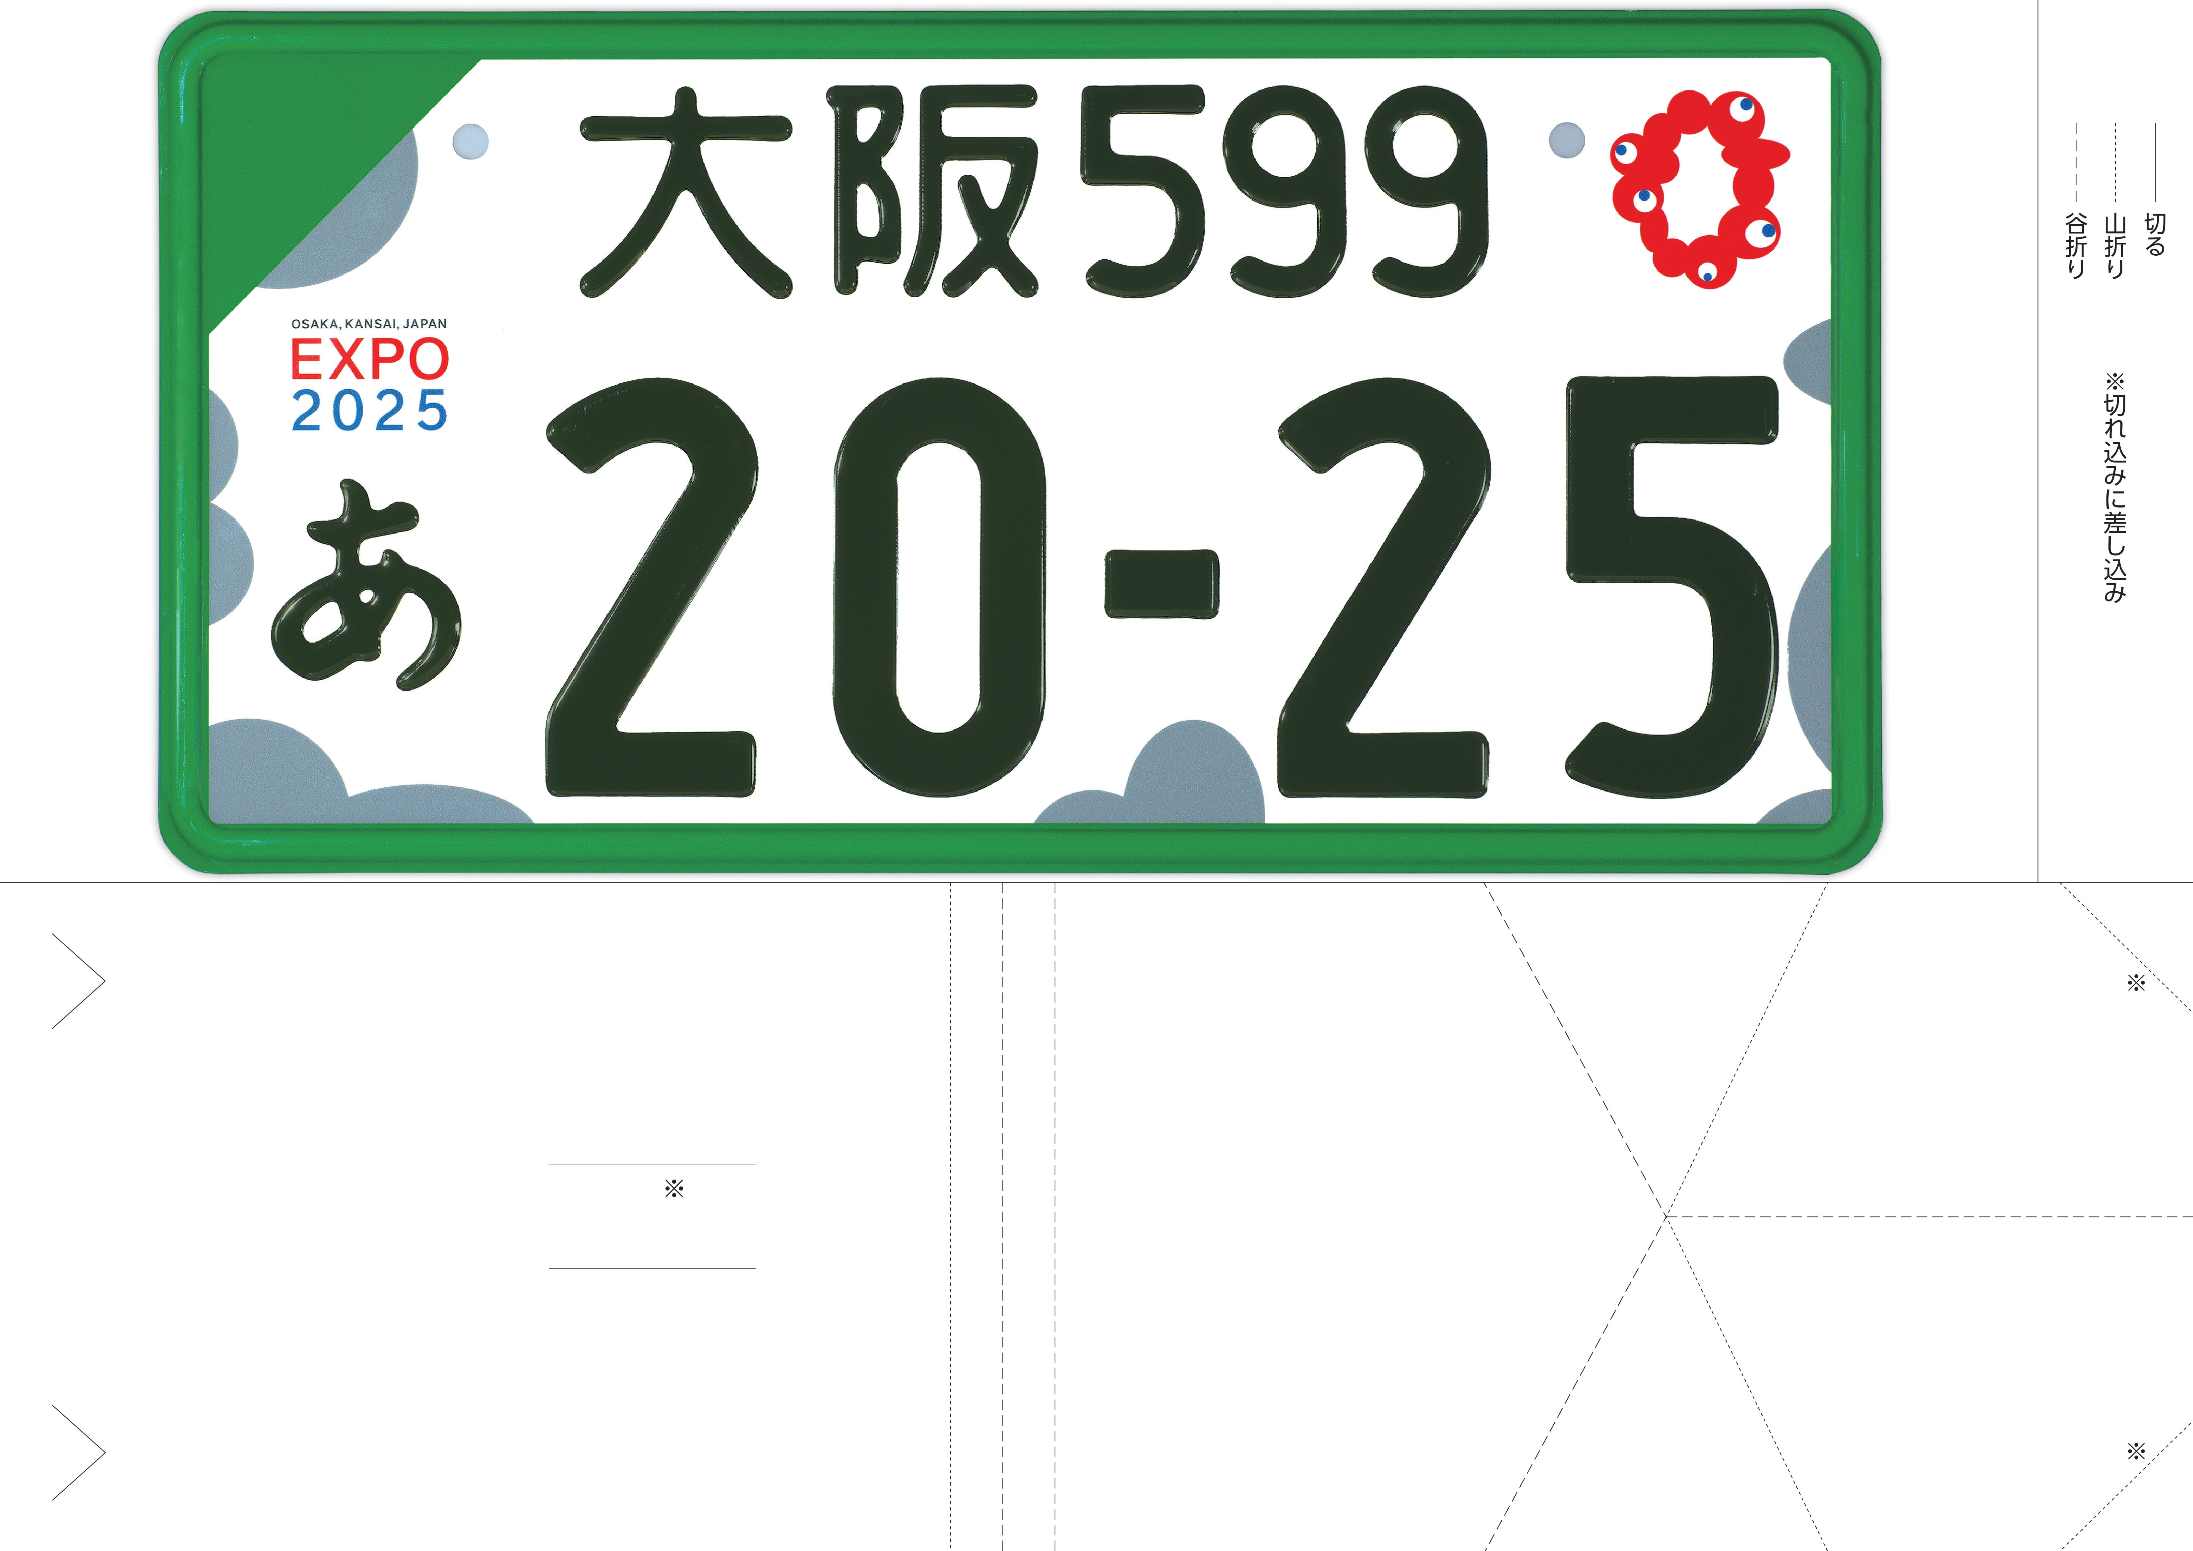
新登場
大阪・関西万博特別仕様ナンバー紹介ページ
大阪・関西万博特別仕様ナンバー
  令和４年10月24日（月）交付開始！

